Slide 1





Slide 2

L’Orgueil
se dresse plus haut que les autres.
Il parle fort
et n’écoute plus.
À force de se croire au sommet,
il finit seul.
Orgueil

Slide 3

L’Avarice,
serre les poings.
Elle garde,
accumule,
retient.
De peur de manquer,
elle s’appauvrit elle-même.
Avarice

Slide 4
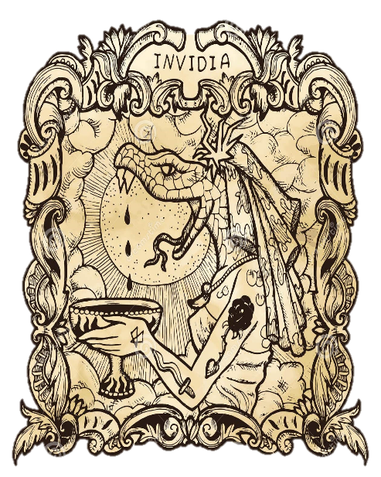
L’Envie,
regarde ailleurs.
Elle compare,
mesure,
se ronge.
Elle ne veut pas ce qu’elle a,
seulement ce que l’autre possède.
Envie

Slide 5

La Colère,
brûle vite.
Elle parle avant de penser,
frappe avant de comprendre.
Quand le feu retombe,
il ne reste que des cendres
Colère

Slide 6
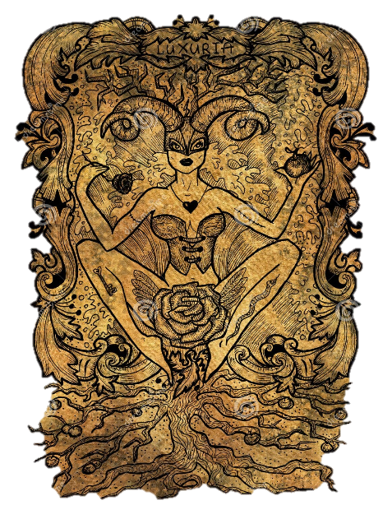
La Luxure,
confond désir et besoin.
Elle cherche le corps
sans voir l’âme.
Elle promet l’intensité,
mais oublie la profondeur.
Luxure

Slide 7

La Gourmandise,
ne connaît pas la mesure.
Elle veut plus,
encore,
toujours.
À force de remplir le vide,
elle l’agrandit.
Gourmandise

Slide 8

La Paresse,
s’étire dans le temps.
Elle laisse passer le présent
pendant que les heures glissent.
En fuyant l’effort et la peur,
elle remet la vie à demain.
Paresse

Slide 9

Sept travers,
Rien de surnaturel.
Juste l’humain
face à lui-même.
Ces péchés ne condamnent pas.
Ils révèlent.
Les reconnaître,
c’est déjà avancer.
Images du NET: Texte de SAM

